Slide 1
Llenando nuestras ciudades con la enseñanza de Jesús
Filling Our Cities with the Teaching of Jesus
A lesson from Acts 18:9-10
UNA lección de hechos 18:9-10

Slide 2
- Joshua 5:13-6:16 -
Revelation: “I have given Jericho into your hands…” (6:2)
Exhortation: “You shall march…blast the ram’s horn…shout” (6:3-5)
Consolation: “I have come…” (5:14)
- Josué 5:13-6:16 -
Revelación: “he entregado en tu mano a Jericó…” (6:2)
Exhortación: “Ustedes marcharán…tocarán…un sonido prolongado con el cuerno de carnero…[gritarán]” (6:3-5)
Consolation: “Yo vengo ahora…” (5:14)

Slide 3
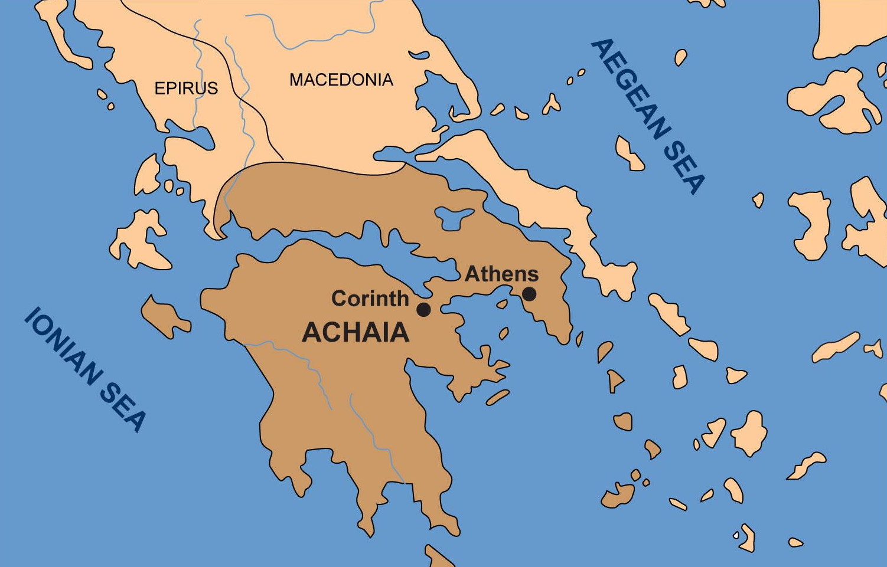
EPIRO
MACEDONIA
MAR EGEO
Atenas
Corinto
ACAYA
MAR JÓNICO

Slide 4
- Acts 18:9-10 -
Revelation: “I have many people in this city.” (18:10)
Not necessarily Christians
Not people unconditionally predestined
But people who love the truth (opposite of 2 Thess. 2:9-10)
- Hechos 18:9-10 -
Revelación: “Yo tengo mucha gente en esta ciudad”. (18:10)
No necesariamente cristianos
No personas predestinadas incondicionalmente
Sino personas que aman la verdad (opuesto de 2 Tes. 2:9-10)
2 Thess. 2:13-14
“…God has chosen you from the beginning for salvation through sanctification by the Spirit and faith in the truth. ¹⁴ It was for this He called you through our gospel…”
2 Tes. 2:13-14
“…Dios los ha escogido desde el principio para salvación mediante la santificación por el Espíritu y la fe en la verdad. ¹⁴ Fue para esto que Él los llamó mediante nuestro evangelio…”

Slide 5
- Acts 18:9-10 -
Revelation: “I have many people in this city.” (18:10)
Exhortation: “Do not be afraid…but speak…” (18:9)
Speak the Gospel not the church (1 Cor. 2:2)
- Hechos 18:9-10 -
Revelación: “Yo tengo mucha gente en esta ciudad”. (18:10)
Exhortación: “No temas…sigue hablando…” (18:9)
Habla el Evangelio y no la iglesia (1 Cor. 2:2)
1 Cor. 3:11
“For no man can lay a foundation other than the one which is laid, which is Jesus Christ.”
1 Cor. 3:11
“Pues nadie puede poner otro fundamento que el que ya está puesto, el cual es Jesucristo”.

Slide 6
- Acts 18:9-10 -
Revelation: “I have many people in this city.” (18:10)
Exhortation: “Do not be afraid…but speak…” (18:9)
Speak the Gospel not the church (1 Cor. 2:2)
Some will listen, some will not (1 Cor. 1:18, 22-24)
- Hechos 18:9-10 -
Revelación: “Yo tengo mucha gente en esta ciudad”. (18:10)
Exhortación: “No temas…sigue hablando…” (18:9)
Habla el Evangelio y no la iglesia (1 Cor. 2:2)
Algunos escucharán, otros no (1 Cor. 1:18, 22-24)
1 Cor. 1:18
“For the word of the cross is foolishness to those who are perishing, but to us who are being saved it is the power of God.”
1 Cor. 1:18
“Porque la palabra de la cruz es necedad para los que se pierden, pero para nosotros los salvos es poder de Dios”.

Slide 7
- Acts 18:9-10 -
Revelation: “I have many people in this city.” (18:10)
Exhortation: “Do not be afraid…but speak…” (18:9)
Consolation: “I am with you…” (18:10)
Paul believed God
Paul knew any success was given by God (1 Cor. 3:6)
- Hechos 18:9-10 -
Revelación: “Yo tengo mucha gente en esta ciudad”. (18:10)
Exhortación: “No temas…sigue hablando…” (18:9)
Consolación: “Yo estoy contigo…” (18:10)
Pablo confió en Dios
Pablo sabía que Dios daba cualquier éxito (1 Cor. 3:6)
1 Cor. 3:9
“For we are God’s fellow workers; you are God’s field, God’s building.”
1 Cor. 3:9 “Porque nosotros somos colaboradores en la labor de Dios, y ustedes son el campo de cultivo de Dios, el edificio de Dios”.

Slide 8
We have the same mission!
Revelation: God has many people in Atlanta
Exhortation: Speak the same message of Jesus
Consolation: God continues to be with us
¡Tenemos la misma misión!
Revelación: Dios tiene mucha gente en Atlanta
Exhortación: Hablemos el mismo mensaje de Jesús
Consolación: Dios sigue estando con nosotros
Matt. 28:20
“teaching them to observe all that I commanded you; and lo, I am with you always, even to the end of the age.”
Mat. 28:20
“enseñándoles a guardar todo lo que les he mandado; y ¡recuerden! Yo estoy con ustedes todos los días, hasta el fin del mundo ”.

Slide 9
Llenando nuestras ciudades con la enseñanza de Jesús
Filling Our Cities with the Teaching of Jesus
A lesson from Acts 18:9-10
UNA lección de hechos 18:9-10

